Slide 1
Chapter 1
何謂統計學

Slide 2
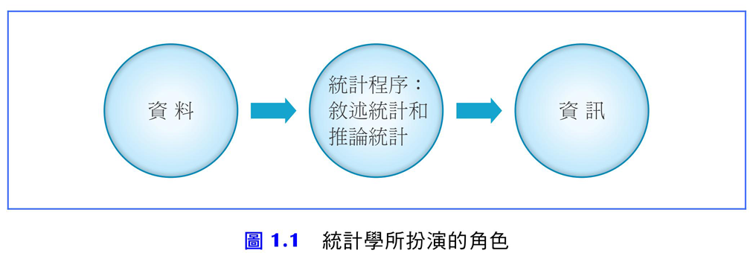
1.1 統計學的概念
統計學 (Statistic) 的定義即是：經由對資料的蒐集、整理、分析資料等程序，將不確定性的程度量化，轉化成有意義的資訊之過程。

Slide 3
1.1 統計學的概念
統計學通常被分為兩大領域
  敘述統計 (Descriptive Statistics)
    將蒐集之資料整理成一簡單資料或圖表以說明此資料之概略性質。
  推論統計 (Inferential Statistics)
    將少數資料依據分析結果，進而推測該資料的全體性質。

Slide 4
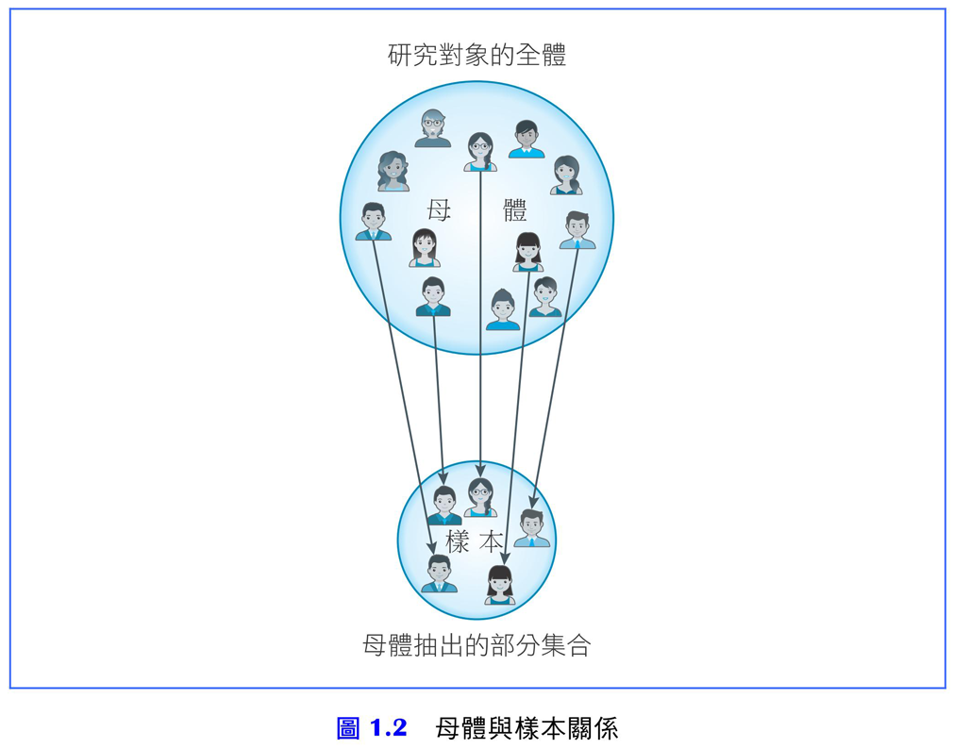
1.1.1 母體與樣本

Slide 5
1.1.1 母體與樣本
母體 (Population)：在調查時，蒐集資料的單位稱為元素 (Element)，對於我們所要研究的問題中的全部元素稱為母體。
參數 (Parameter)：用來說明母體特徵的數值。
樣本 (Sample)：從母群體中抽取出來的對象稱之為樣本。
統計量 (Statistic)：用來說明樣本分布的數字特徵。

Slide 6

1.1.2 統計的研究步驟
步驟1 確定研究目的
步驟2 蒐集資料
步驟3 整理資料
步驟4 資料分析
步驟5 推論資料

Slide 7
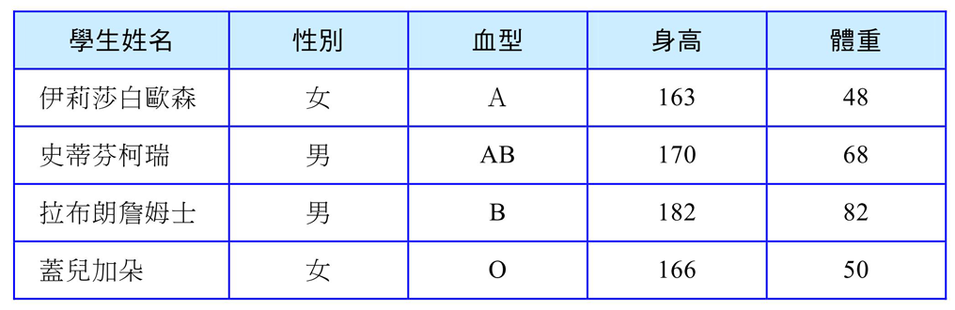
1.2 統計資料的概念
1.2.1 資料、變數與觀察值
資料 (Data) 指的是變數的觀察值，變數 (Variable) 指的是一種能被觀察或是測量的特徵或是屬性。觀察或測量的變數之實際數值即是觀察值 (Observation)。

Slide 8
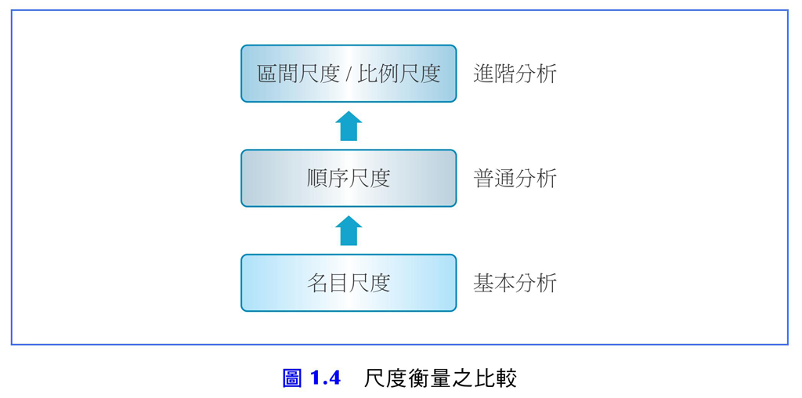
1.2.2 資料的衡量尺度

Slide 9
1.2.2 資料的衡量尺度
名目尺度 (Nominal Scale)：它是一種代表性符號，其本身沒有大小、順序與比例的關係，亦不能做加減，僅能做為區分類別。
順序尺度 (Ordinal Scale)：是用以衡量各類別資料的先後、強弱、好壞、重要性等程度區隔。
區間尺度 (Interval Scale)：又稱為等距尺度，它除了具有順序尺度的性質外，應用於可以排序，兩個數值之間的差距具有意義，但其比例並無意義。
比例尺度 (Ratio Scale)：又稱等比尺度，除了具有區間尺度的全部特色外，差別在兩個數值之間的比例是有意義的。

Slide 10
1.2.3 衡量工具的信度與效度
信度 (Reliability)：指的是一個衡量工具所測得之結果誤差越小，表示該工具的可靠性越高，即其信度越高。
效度 (Validity)：指的是一個衡量工具能真正測出想要衡量標的物的程度。

Slide 11
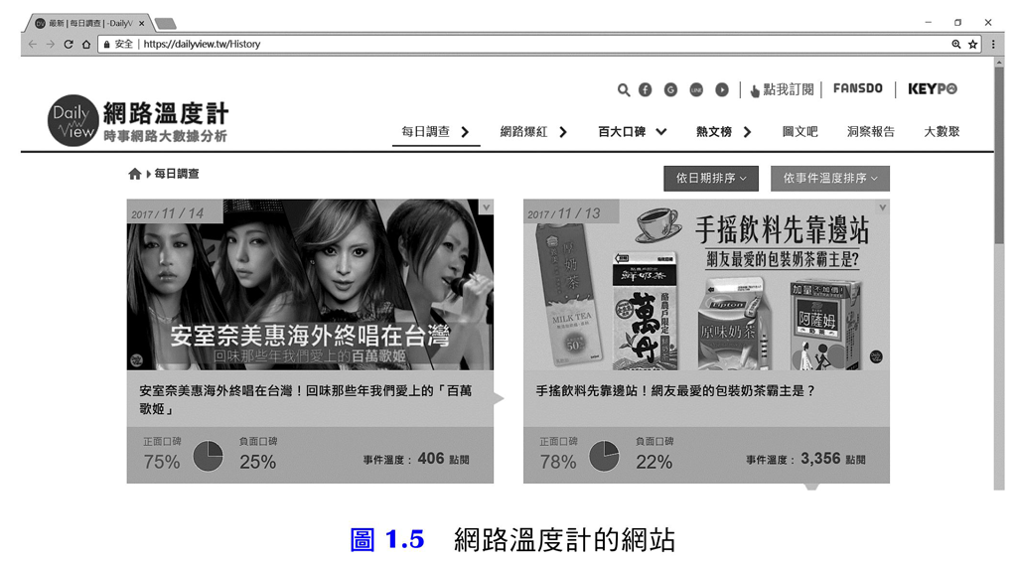
1.3 淺談大數據

Slide 12


